Slide 1
Проект по теме:
Отчеты о производительности
Подготовил Маринец Д.А.
Группа 323СА/2

Slide 2

Введение
О проекте:
Проект позволяет сократить затраты времени на составление отчетов о производительности систем вдвое, а то и втрое
Цель:
Создать систему, сокращающую время на анализ производительности на 70-80%

Slide 3
Функциональность
Что умеет система?
- Сбор метрик: CPU, память, диск, сеть, системная информация
- Визуализация: автоматическое создание графиков и диаграмм
- Отчеты: генерация отчетов в текстовом, HTML и JSON форматах
- Планирование: автоматические ежедневные/еженедельные отчеты
- Мониторинг: проверка превышения пороговых значений
- Архивация: хранение истории отчетов

Slide 4
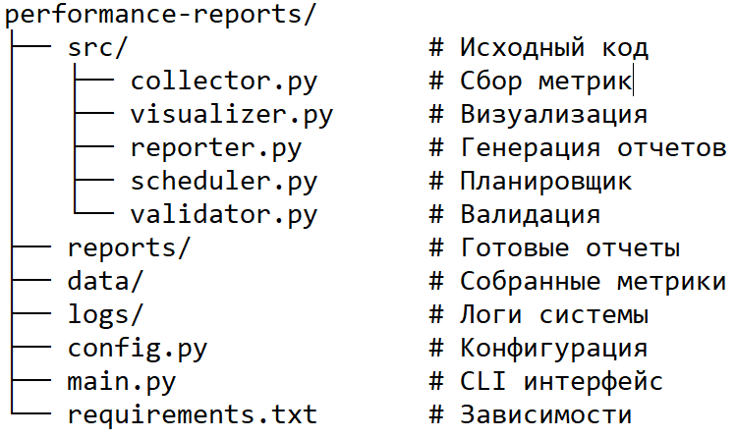
Техническая реализация
Архитектура и технологии
Структура проекта:
Особенности:
- Расширяемая архитектура
- Подробное логирование

Slide 5
Результаты работы
Примеры использования
Сгенерированные отчеты включают:
Дату создания
Период изменений
Загрузку процессоров
Загрузку памяти
Проверку порогов

Slide 6
Заключение
Итоги и перспективы
Достигнутые цели:
- Автоматизирован сбор метрик
- Реализована визуализация данных
- Настроена генерация отчетов
- Создана система планирования задач
Бизнес-ценность
Снижение операционных затрат
Улучшение мониторинга системы
- Основа для принятия решений по масштабированию

